Slide 1
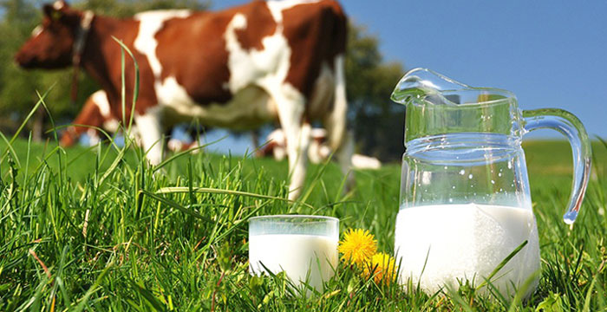
Organik Süt Nedir?
Organik süt, sentetik kimyasal tarım ilaçları kullanılmadan yetiştirilen yem bitkileriyle beslenen ve sentetik kimyasallar, hormonlar, GDO'lu ürünler kullanılmadan hayvan refahı göz önünde bulundurularak yetiştirilen hayvanlardan üretilen süttür.
Organik süt, Gıda Tarım ve Hayvancılık Bakanlığı tarafından yayınlanan 5262 sayılı Organik Tarım Kanunu ve bağlı “Organik Tarımın Esasları ve Uygulamasına İlişkin Yönetmelik” gereklerine göre yapılan, izlenen, denetlenen ve sertifikalandırılan organik hayvansal üretimin sonucudur.

Slide 2
Organik hayvancılık bir hayvandan maksimum verim almak yerine, hem o hayvanın sağlık ve refahını, hem de o hayvanın ürettiği sütü tüketecek insanın sağlığını göz önüne alır. Bu sebeple hayvanlara doğal şartlarına uygun besleme ve bakımın gerçekleştirilmesi kanunen zorunludur.
Aynı zamanda hayvanın hastalandıktan sonra tedavi edilmesi yerine hayvanın hastalanmaması için gereken koruyucu hekimlik uygulamalarını kullanmak kanunen zorunludur.

Slide 3
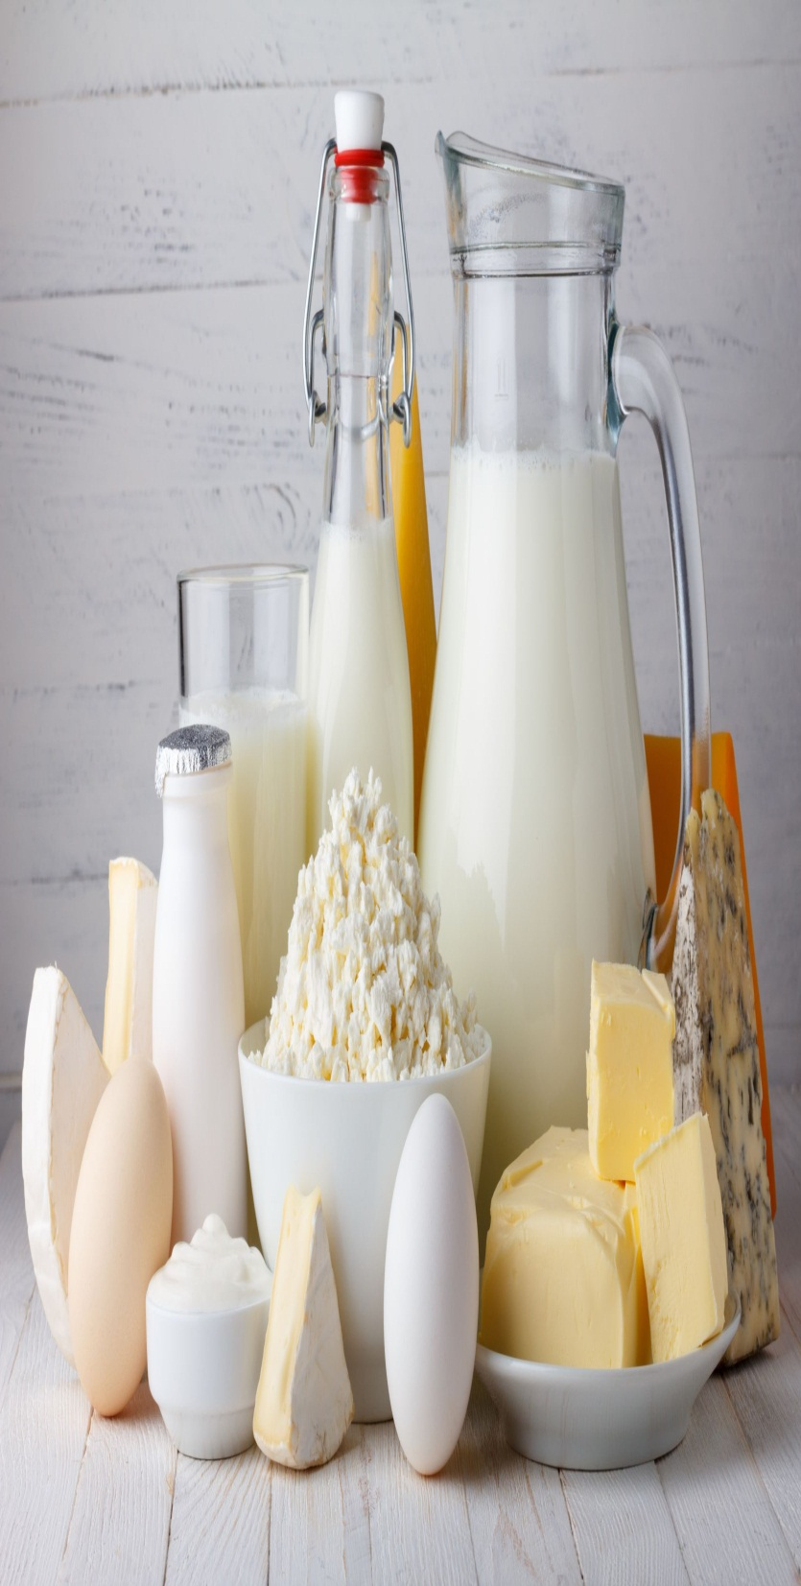
Hayvanın doğal yapısına uygun bu uygulamalar neticesinde üretilen organik süt;
pestisit kalıntısı taşımayan,
küf bulundurmayan (aflatoksin),
üretiminin hiçbir aşamasında GDO içermeyen,
besleme değerleri konvansiyonel sütlere göre daha yüksek,
toplam bakteri sayısı kanunla belirlenen sınırların bile çok altında
hayvan refahının ve koruyucu hekimliğin dikkate alındığı
antibiyotik ve hormon içermeyen sağlıklı ve güvenilir bir üründür.

Slide 4
ORGANİK SÜTÜN FAYDALARI
Yoğun posalı gıdalar, dane yemler, süt artırıcı katkılar yerine doğal yaşamlarına uygun organik yemleri otlayan ineklerin sütlerinde E vitamini, alfa (Omega-3 esaslı yağ asitleri), beta karoteni ve diğer antioksidan seviyeleri konvansiyonel sütlere göre daha yüksektir.
Omega-3, sağlıklı yağ asitleri kategorisine giren bir yağ asidi türüdür. Beyin ve retinadaki en önemli yapısal yağ asitlerinden biridir. Bilim adamları yaptıkları araştırmalar neticesinde, Omega-3 içeren beslenme şeklinin bu alanları desteklediğini kanıtlamışlardır.
Omega-3 'ün ayrıca kalp sağlığına katkıları da gözlenmiştir. Omega-3, her yaştaki insanın sağlığına doğrudan etkisi olan çok önemli bir yağ asididir. Hamilelik sırasında annelerin, bebek ve çocukların, yetişkinlerin ve yaşlıların Omega-3 içeren beslenme şeklini tercih etmeleri gereklidir. Özellikle bebek ve çocukların Omega-3 içeren gıdalarla beslenmesi beyin ve gözlerin gelişimine katkıda bulunur. Yaşlılarda ise, yine göz sağlığı ve zihinsel faaliyetlere olumlu etkileri vardır.

Slide 5
DHA (docosahexaeonic acid), yani bilinen adıyla Omega-3, sağlıklı yağ asitleri kategorisine giren bir yağ asidi türüdür. DHA, beyin ve retinadaki en önemli yapısal yağ asitlerinden biridir. Beyindeki Omega-3 yağlarının %97'si, retinadaki Omega-3 yağlarının %93'ü DHA'dan oluşur. Bilim adamları yaptıkları araştırmalar neticesinde, DHA içeren beslenme şeklinin bu alanları desteklediğini kanıtlamışlardır. DHA'nın ayrıca kalp sağlığına katkıları da gözlenmiştir. DHA, her yaştaki insanın sağlığına doğrudan etkisi olan çok önemli bir yağ asididir.
Hamilelik sırasında annelerin, bebek ve çocukların, yetişkinlerin ve yaşlıların DHA içeren beslenme şeklini tercih etmeleri gereklidir. Özellikle bebek ve çocukların DHA içeren gıdalarla beslenmesi beyin ve gözlerin gelişimine katkıda bulunur. Yaşlılarda ise, yine göz sağlığı ve zihinsel faaliyetlere olumlu etkileri vardır.

Slide 6
Hollanda'da yapılan en son araştırmaya göre, organik süt tüketen çocuklarda egzama hastalığının görülme sıklığı %36 oranında düşmüş. Bu çalışmada bilim adamları hamileliğinin son aylarındaki 2.834 kadınla bebekler 2 yaşına gelene kadar inceleme yapmışlardır. Özellikle batı toplumlarında çocukların üçte birinde egzama hastalığı görülmektedir. Birçok ebeveyn çocukların beslenme şeklinin değiştirilmesinin soruna yardımcı olduğunu tespit etmiştir.
Organik sütün besleyiciliği üzerine yapılan araştırmalara göre organik tarımın gereklerine uygun olarak beslenen ineklerden elde edilen sütler, ortalama %50 daha fazla E Vitamini ve %75 daha fazla beta karoten bulundurmaktadır. Ayrıca AB tarafından yaptırılan araştırmalarda organik sütün konvansiyonel süte göre antioksidanlar bakımından daha zengin olduğu ispatlanmıştır.

Slide 7
Yine organik sütün en belirgin özelliği pestisit kalıntısı taşımamasıdır İngiltere'de Alerji ve Çevresel Etkiler üzerinde faaliyet gösteren sivil toplum kuruluşunun araştırmasına göre pestisit kalıntıları gibi kimyasallar bağışıklık sistemine zarar vererek çeşitli alerjilerin ortaya çıkmasına neden olabiliyor. Organik süt bu kimyasalları içeriğinde bulundurmamaktadır.
Organik besinlerle beslenen hayvanlarda hastalık risklerinin az olduğu tespit edilmiş; bunun sonucunda da sütteki somatik hücre sayısında düşüş ve süt kalitesinde artış meydana gelmektedir. Sütün kalitesindeki artış sütün tadına yansımakta geçmişteki doğal sütün tadını özleyenler için de farklı bir lezzet sunmaktadır.
Özetle tüketiciler önce sağlık için, sonra beslenme kalitesi ve lezzet için organik süt tüketmelidir.

Slide 8
2016 yılı organik süt hayvancılığı verileri
İller | Hayvan türü | Hayvan sayısı | Süt (ton) toplamı | Peynir (ton) top | Yoğurt (ton) top | Tereyağı (ton) top
Aydın | İnek | 253 | 2250 | 0 | 0 | 0
Bitlis | İnek Koyun | 266 960 | 710 109 | 0 0 | 0 0 | 0 0
Çanakkale | İnek Keçi Koyun | 356 1456 1467 | 1291 901 123 | 0 0 0 | 0 0 0 | 0 0 0
Gümüşhane | İnek | 555 | 3300 | 0 | 0 | 0
İzmir | İnek | 181 | 1927,75 | 374,63501 | 0 | 7,257
Kastamonu | İnek | 38 | 107 | 0 | 0 | 0
Manisa | İnek | 1198 | 8500 | 0 | 0 | 0
Samsun | İnek | 263 | 2212 | 0 | 0 | 0

Slide 9
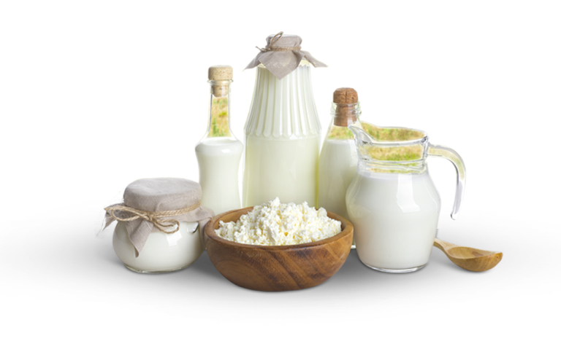
ÜLKEMİZDE ÜRETİLEN ORGANİK SÜT VE SÜT ÜRÜNLERİ
Dil peyniri
Kaşar peyniri
Beyaz peynir
Ezine peyniri
İzmir tulum peyniri
Tereyağı
Süt
Kaymak
Süzme yoğurt
Keçi kefir
Keçi lor peyniri
Keçi peyniri
Keçi sepet peyniri
Keçi tereyağı
Dil peyniri
(keçi-inek)
Eski kaşar
(keçi-inek)
Lor peyniri
Yoğurt
Keçi yoğurdu
Örgü peyniri (keçi-inek)
Kaşar peyniri (keçi-inek)
Labne
Günlük çiğ süt
Günlük pastörize inek sütü
Kefir
Olgunlaştırılmış beyaz peynir
Günlük pastörize keçi sütü

Slide 10
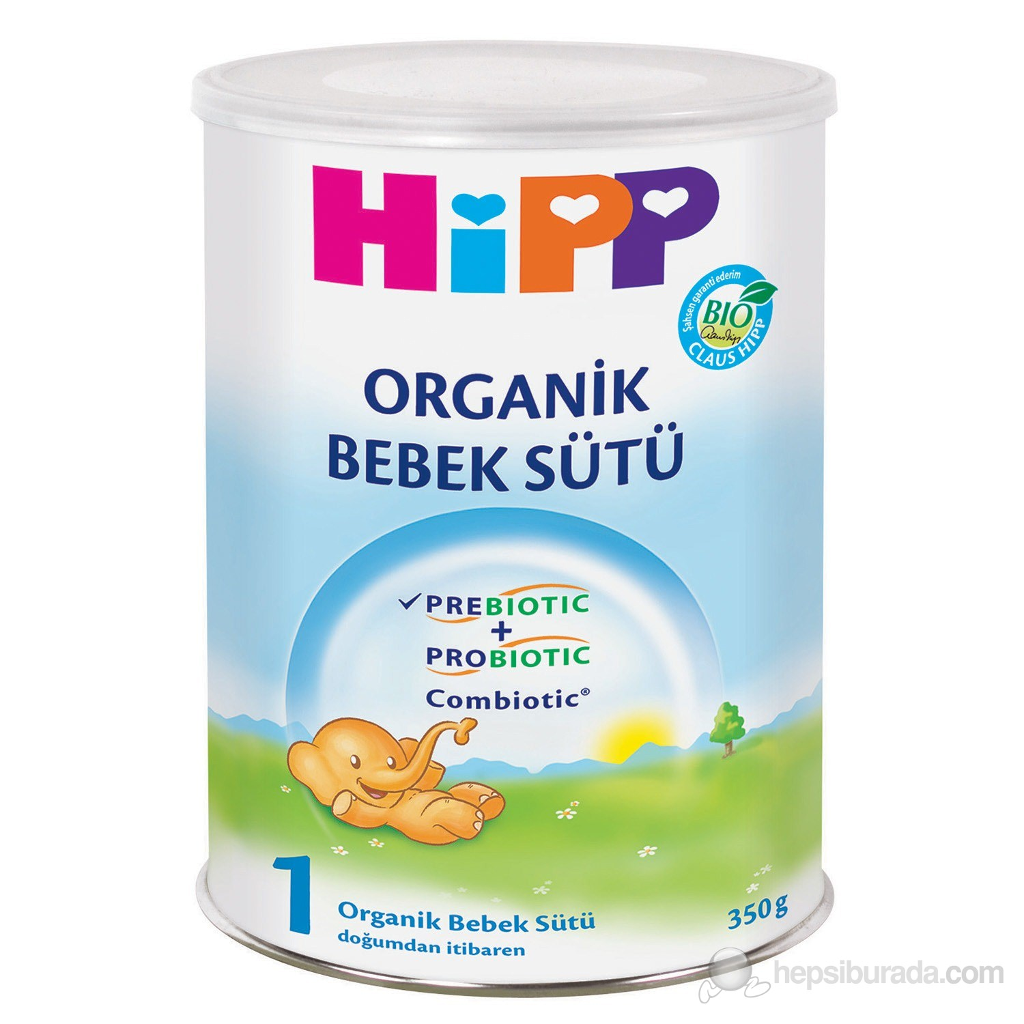
Ayrıca bebek beslenmesinde ek gıda olarak verilen bebek sütü ve bebek maması gibi formülasyonlu süt ürünlerinin de organik olanları ülkemizde bulunmaktadır.

Slide 11
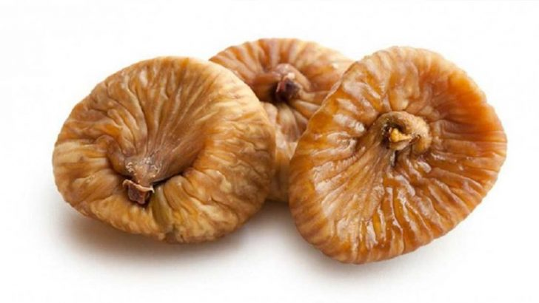
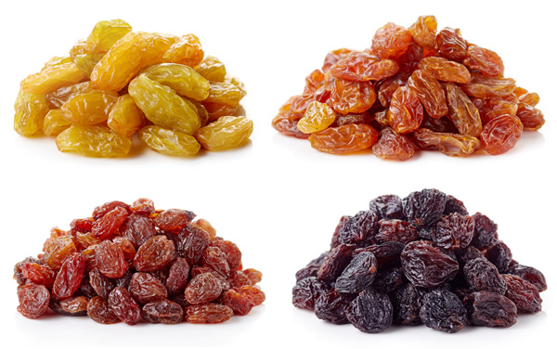
ORGANİK TARIMIN TÜRKİYEDE GELİŞİMİ
Türkiye’de organik tarım 1984 yılında yabancı alıcıların talepleri ile başlamıştır. Üretilen ilk organik ürünler kuru üzüm, kuru incir olmuş daha sonra kuru kayısı ve fındık üretimine geçilmiştir. 1990’lı yıllara kadar organik ürün çeşidi 8 adet olmuş, daha sonraki yıllarda yurt dışı taleplerine bağlı olarak ürün çeşitliliği gelişmiştir.

Slide 12
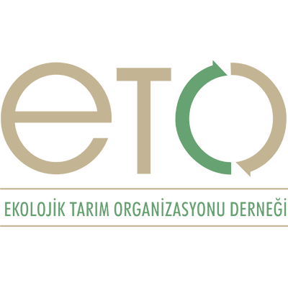
Bir diğer önemli gelişme ise 1992 yılında ülkemizde organik tarım konusunda faaliyet gösteren tüm kuruluşların katılımı ile ülkemizde organik tarımın daha sağlıklı gelişmesini amaç edinen Ekolojik Tarım Organizasyonu derneği (ETO) kurulmuştur. Dernek organik tarım konusunda üreticiden işleyiciye, araştırıcı, üniversitelerden tüketicilere kadar çok geniş yelpazede üyeleriyle çatı kurum, şemsiye organizasyon görevini sürdürmektedir.

Slide 13
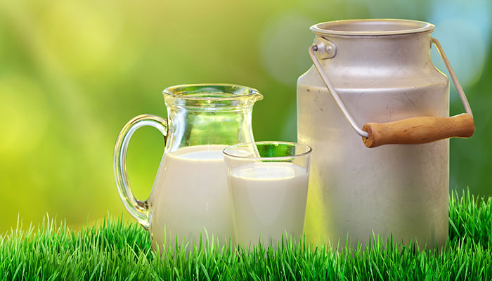
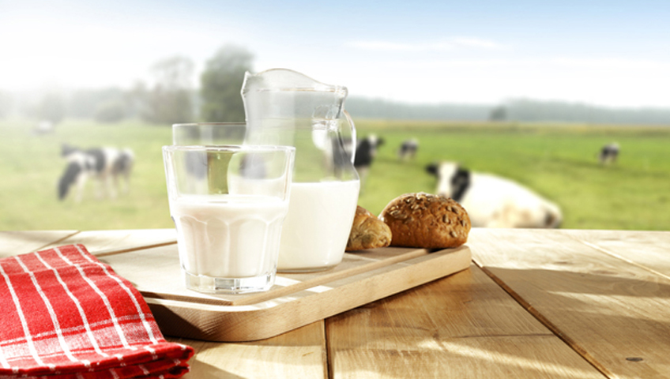
Organik süt ve süt ürünlerinin asıl gelişimi ise 2002 yılında Kelkit'te kurulan Doğan Organik Ürünler Sanayi ve Ticaret A.Ş., Gıda Tarım ve Hayvancılık Bakanlığı tarafından elverişli toprakları ile organik tarım için pilot bölge seçilen bu yörede Organik Süt Sığırcılığı İşletmesi'nin kurulmasıyla başlamıştır. Bu alanda Türkiye'de lider olmayı hedefleyen şirket:
Türkiye'nin en büyük organik tarım tesisi,
Türkiye'nin en büyük organik çiğ süt üreticisi,
İç pazarda satılan organik içme sütünün en büyük hammadde tedarikçisi,
Yıllık 10.000 tona yakın üzerinde üretim kapasitesi ile Avrupa'nın en büyük organik hayvancılık işletmelerinden biridir.

